Slide 1

««Волшебница Зима: играем, растем, познаем!»»
Муниципальное бюджетное дошкольное образовательное учреждение
Детский сад № 310 «Снегири»
Подготовил:
Воспитатель группы «Светлячки»
Шайхатдинова С.А
Красноярск 2026 г.

Slide 2

Зима для ребенка — это не просто время года. Это огромная, искрящаяся, хрустальная развивающая среда. И наша задача — сделать её максимально полезной, безопасной и наполненной счастьем.

Slide 3
Цель проекта-Формирование у детей целостных представлений о зиме как времени года через интеграцию знаний о безопасном поведении, зимних играх и творческое освоение сезонной тематики в различных видах деятельности.
Задачи проекта:
Систематизировать и закрепить знания детей о правилах безопасного поведения во время зимних прогулок и игр (гололед, выбор безопасного места для игр).
Развивать познавательный интерес и навыки экспериментирования через игровую опытно-экспериментальную деятельность («поиск снежинок»).
Стимулировать и поддерживать детскую инициативу и самостоятельность в рамках проекта индивидуальных мини-докладов «Снежные забавы».
Укреплять детско-родительские отношения через совместную подготовку творческих презентаций и проектов.

Slide 4
В рамках занятия по формированию целостной картины мира (ФЦКМ) с детьми была организована тематическая беседа, посвящённая безопасному отдыху в зимний период. В ходе обсуждения мы уделили внимание следующим ключевым аспектам:
Правилам безопасного поведения во время зимних игр на улице.
Важности правильного выбора одежды и экипировки для холодного времени года.
Любимым и наиболее популярным среди детей зимним играм и забавам.

Slide 5

На занятиях по развитию речи была проведена систематическая работа по активизации и обогащению словарного запаса воспитанников по лексической теме «Зима». В активный словарь детей вводились и закреплялись такие понятия, как: «холодно», «морозно», «вьюга», «скользко», «мягкий» (снег) и другие.
Кульминацией данной темы стала презентация детских проектов. Ребята представили подготовленные совместно с родителями краткие сообщения (доклады) на тему «Снежные забавы», что способствовало развитию связной монологической речи и укреплению детско-родительского сотрудничества, а также входит в проект по внедрению индивидуализации в образовательный процесс.

Slide 6
В течении недели ребята выполнили 2 аппликации в рамках художественно-эстетического развития, в разных техниках.
- «Рукавички» обязательный атрибут зимних прогулок.
- «Фигуристы на льду»-зимняя забава.
На занятии по формированию элементарных математических представлений (ФЭМП), ребятам были предложены раскраски мальчика и девочки, одежду которых нужно было раскрасить определенными цветами.
На уроке рисования, дети познакомились с техникой рисования- отпечаток губкой по трафарету. На тему зимних видов спорта.
В свободную игровую деятельность была проведена игровая- экспереметальная деятельность по поиску снежинок на листе. Ребятам был представлен белый лист ватмана, с нарисованными восковым белым мелком снежинок, проявление которых возможно с помощью красок и воды.

Slide 7
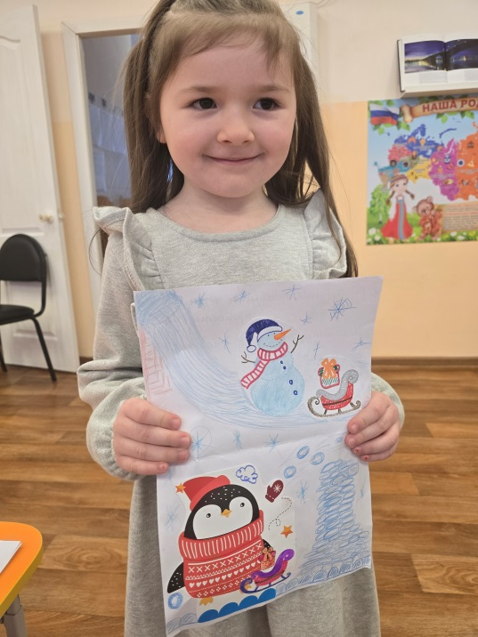
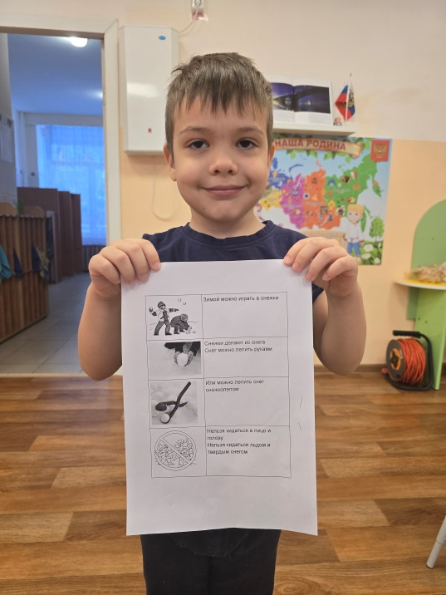

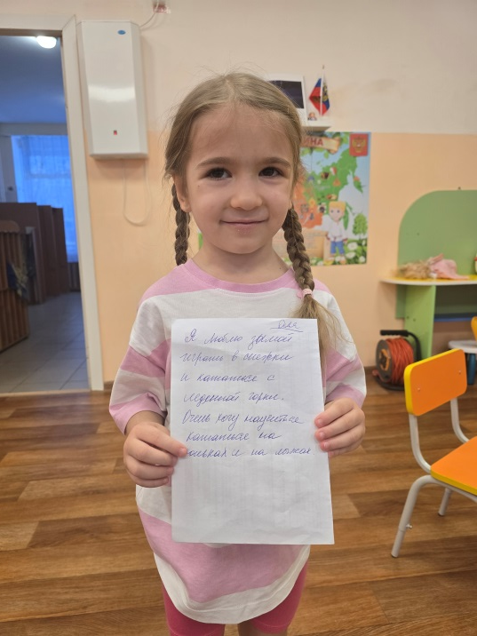
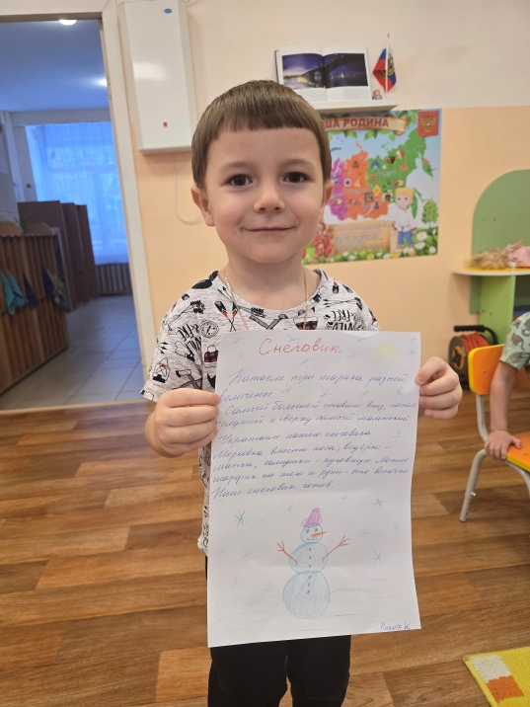
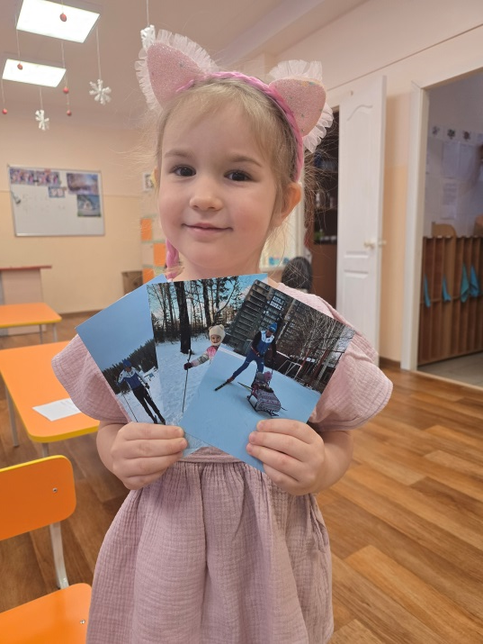


Slide 8
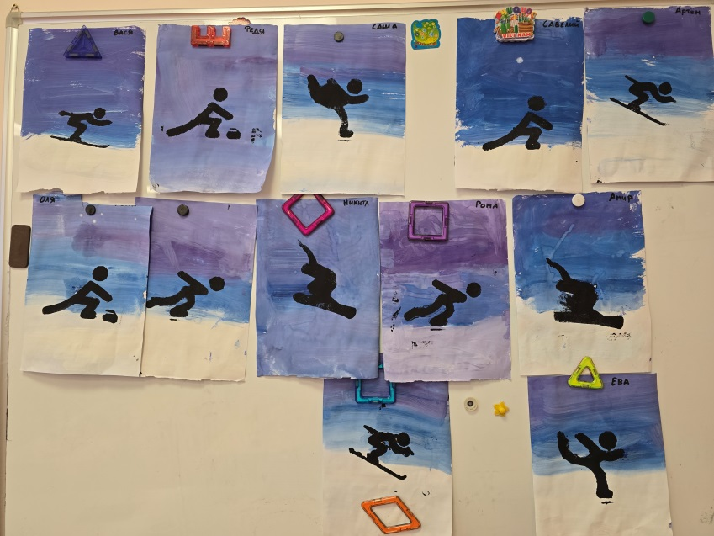
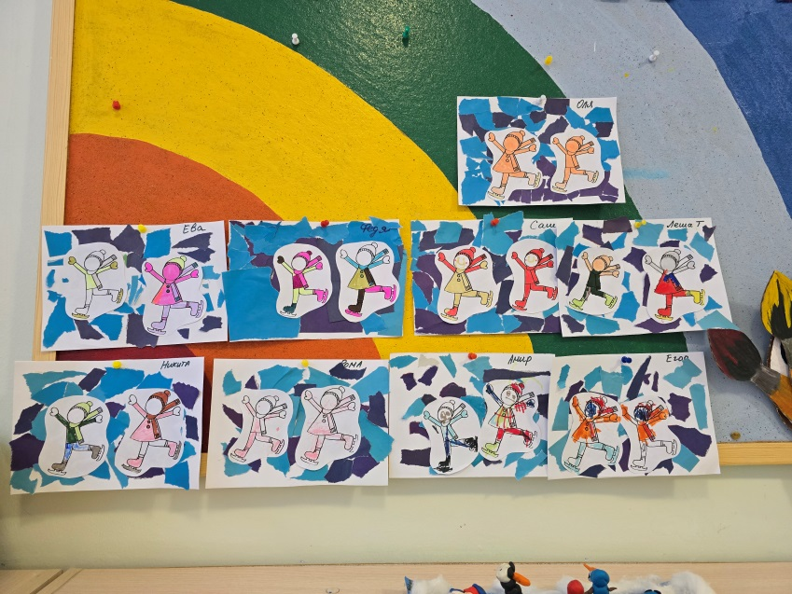
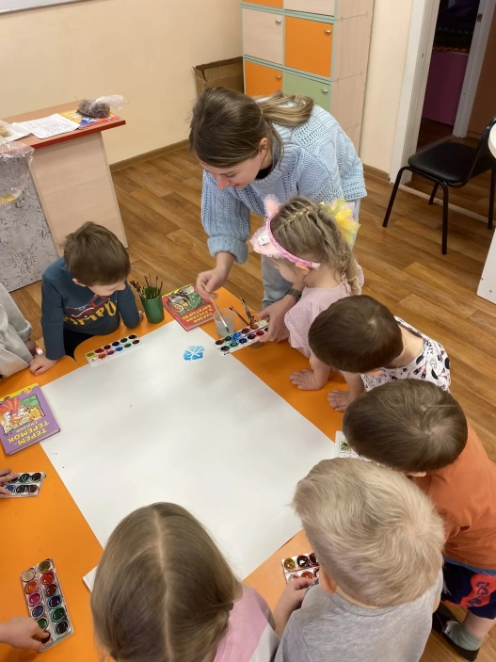
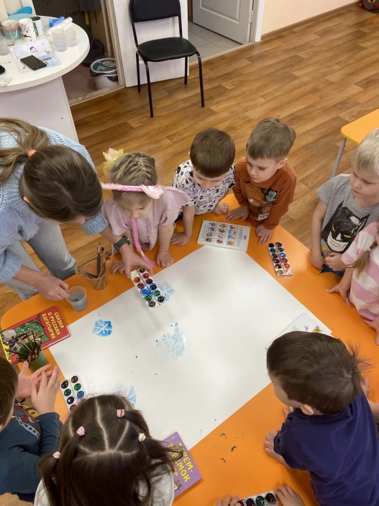
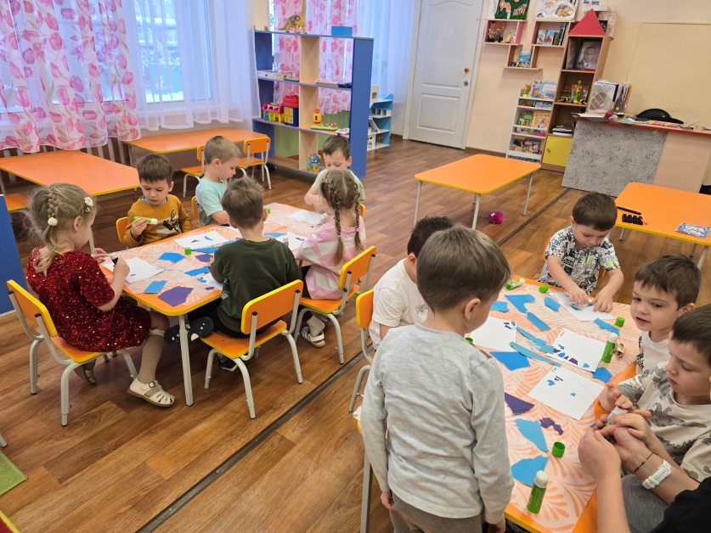

Slide 9
Итог:
Реализация данного тематического модуля позволила комплексно подойти к изучению темы «Зима». Дети не только получили и закрепили важные знания о безопасности и сезонных явлениях, но и применили их в творческой, речевой и экспериментальной деятельности. Формат детских презентаций успешно продолжил линию индивидуализации образования, позволив каждому ребёнку выступить в роли активного носителя знания. Работа в разных образовательных областях (ФЦКМ, развитие речи, ФЭМП, художественно-эстетическое развитие) способствовала формированию у воспитанников целостной и яркой картины зимнего мира.

